Slide 1

NÁZEV ŠKOLY: Speciální základní škola, Chlumec nad Cidlinou, Smetanova 123
AUTOR: Mgr. Hana Dvořáčková
NÁZEV: VY_32_INOVACE_55_SETRVAČNOST
TEMA: FYZIKA
ČÍSLO PROJEKTU: CZ.1.07/1.4.00/21.2598

Slide 2
setrvačnost
Seznámení s pojmem setrvačnost, zákon setrvačnosti, otázky

Slide 3
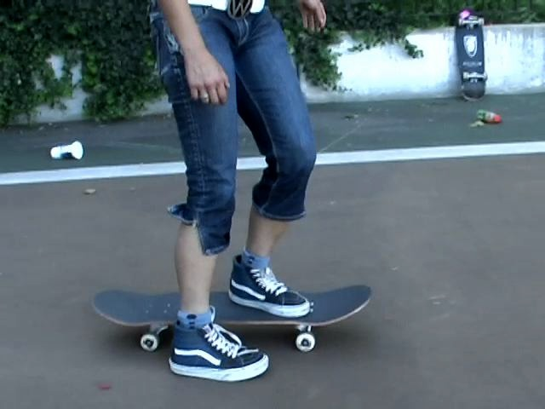
Těleso, které je v klidu, může uvést do pohybu jen síla, jinak zůstane v klidu.

Slide 4
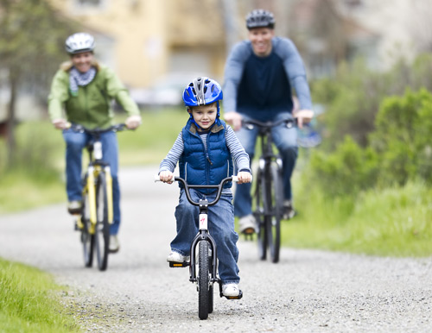
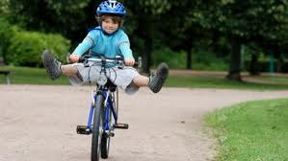
Těleso uvedené do pohybu se pohybuje dál, i když už na něj síla nepůsobí.

Slide 5
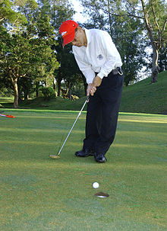
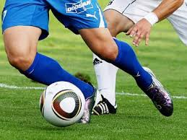
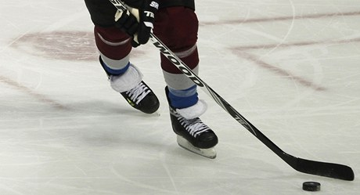
Uvedeme-li do pohybu míč nebo puk, bude se pohybovat dál i bez použití síly.
Této vlastnosti se říká setrvačnost.

Slide 6
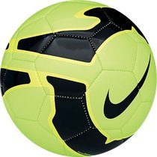
Jaký bude směr pohybu ?
Míč nebo puk se bude pohybovat stále stejnou rychlostí a po přímce.
Nemůže se pohybovat po křivé čáře

Slide 7
Jak dlouho se bude předmět pohybovat ?
1. Na předmět začne působit jiná síla
  zabrzdím na kole
  míč zastaví jiný hráč
  puk zachytí brankář
2. Na předmět působí síla tření – předmět zpomalí až úplně zastaví
Kdyby třecí síla neexistovala, předměty uvedené do pohybu by se nikdy nezastavily.

Slide 8
setrvačnost
Těleso se setrvačností pohybuje stále stejnou rychlostí a po přímce, dokud ho nějaká síla nezastaví.

Slide 9
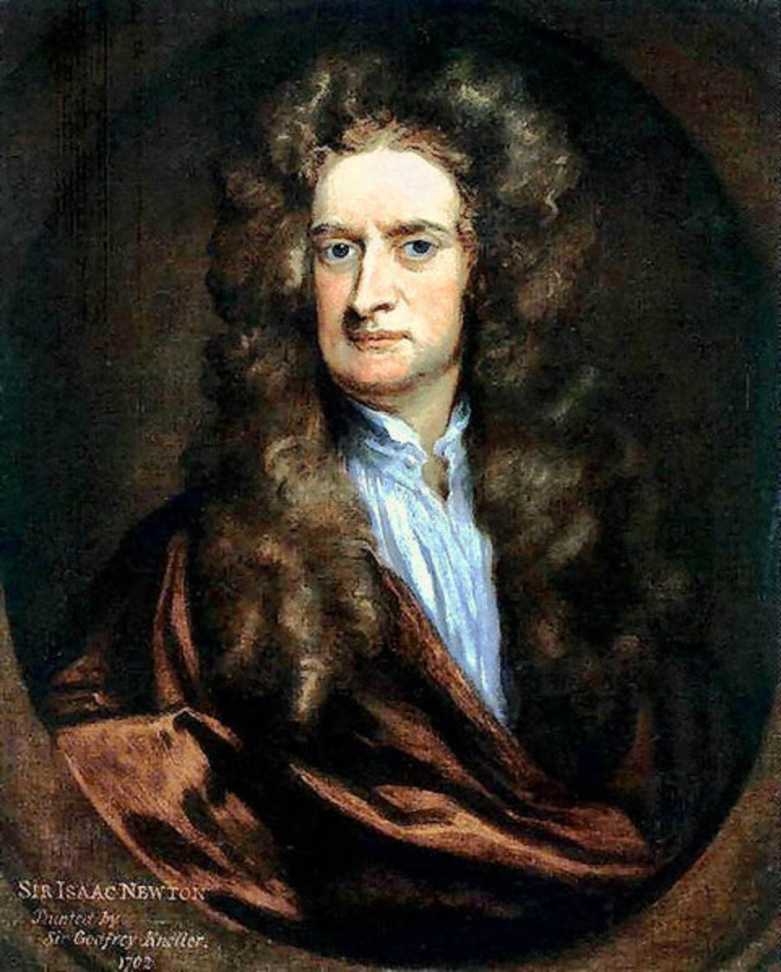
Issac Newton
anglický fyzik
1642 - 1727
První Newtonův zákon
Pokud na těleso nepůsobí jiná tělesa silou, setrvá v klidu nebo v rovnoměrném přímočarém pohybu.

Slide 10
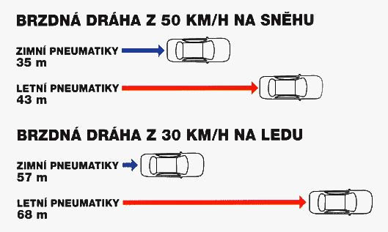
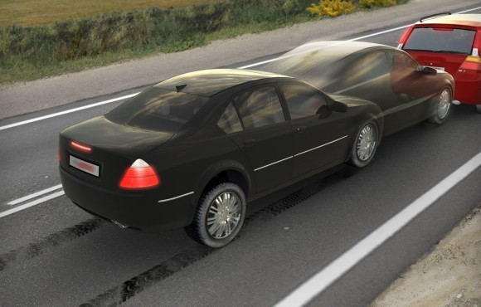
Příklady setrvačnosti
Dopravní prostředky
při rozjíždění – padáme dozadu
při brzdění - padáme dopředu
Žádné vozidlo nemůže okamžitě zastavit- brzdná dráha
Vždy se poutej bezpečnostními pásy!

Slide 11
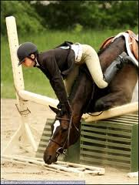
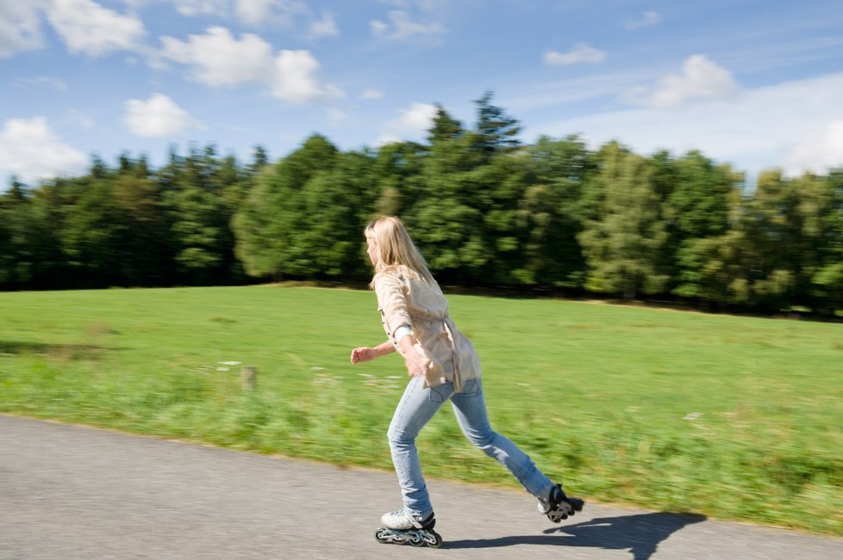

Slide 12
otázky
1. Proč používáme bezpečnostní pásy v autě ?
2. Proč závodník v běhu po proběhnutí cílem hned nezastaví ?
3. Na podlaze autobusu leží míček. Začal se pohybovat směrem dozadu. Co můžeme říci o pohybu autobusu – zvýšil rychlost, nebo přibrzdil?
4. Jak se pohybuje kulička nebo střela z pušky či luku ?

Slide 13
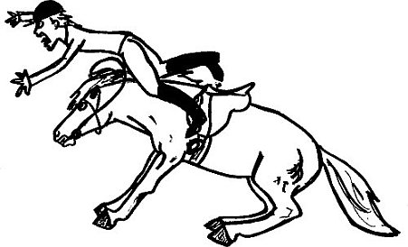
5. Prohlédni si obrázek a popiš, co se asi přihodilo.
6. Proč když zakopneš, padáš vždy dopředu?

Slide 14
Použité zdroje
http://www.cumel.cz/files/dite%20na%20kole.jpg
http://www.sportvital.cz/sport/talent/jak-naucit-deti-na-kole/Contents/0/hotrock_max_famkids-6938.jpg
http://upload.wikimedia.org/wikipedia/commons/thumb/9/9a/Golf_player_putting_green_2003.jpg/220px-Golf_player_putting_green_2003.jpg
http://g.denik.cz/17/27/fotbal_micuda_fotbalista_008_denik-380.jpg
http://i.lidovky.cz/11/112/lngal/VRB3f25e4_ilustrac.jpg
http://www.gamisport.cz/images/produkty/thumb2/SC2285-370-PV.jpg
http://www.ekontech.cz/sites/default/files/styles/large/public/clanky/obrazky/1-ae-12736.jpg
http://www.pneu-svatos.cz/upload/474-181102.jpg
http://t1.gstatic.com/images?q=tbn:ANd9GcQfH9dFWcqmvc24griamlFXpi_-XlzoSovIUbmlLPl681AzQSj0
http://svetkoni.mwft.org/uploads/pics/Zastaveni.jpg
http://astronomia.zcu.cz/obr/astronomove/newton/newton.jpg

Slide 15
http://0.tqn.com/d/create/1/0/7/k/0/-/Skateboarding-Basics.jpg
http://img.blesk.cz/img/1/full/1265239-img-brusle-bruslarka-in-line-brusle-koleckove-brusle.jpg

